Slide 1
Freifunk Fulda
Freies Netz für Freie Bürger
Notes:
Wer sind wir:
- Träger des Projekts “Freifunk Fulda” ist Magrathea Laboratories e.V.
- Ronny, Dustin, Sven – alle Informatiker, 34 Jahre, leben noch bei Mutti

Slide 2

Was ist Freifunk
Notes:
Statt 25 kleine Netzte von denen ich keins nutzen kann ein großes für alle
Resourcen Teilen: Ich gebe meins frei, kann dafür andere nutzen – ausfallsicherheit
Konzept gibt es seit einigen Jahren in vielen Städten → siehe Arnsberg
Wir machen das jetzt auch in Fulda

Slide 3
Die Ziele von Freifunk
Aufbau eines nicht-kommerziellen Funknetzes
Unbeschränkter Zugang zu Informationen
Flächendeckender Internetzugang

Slide 4
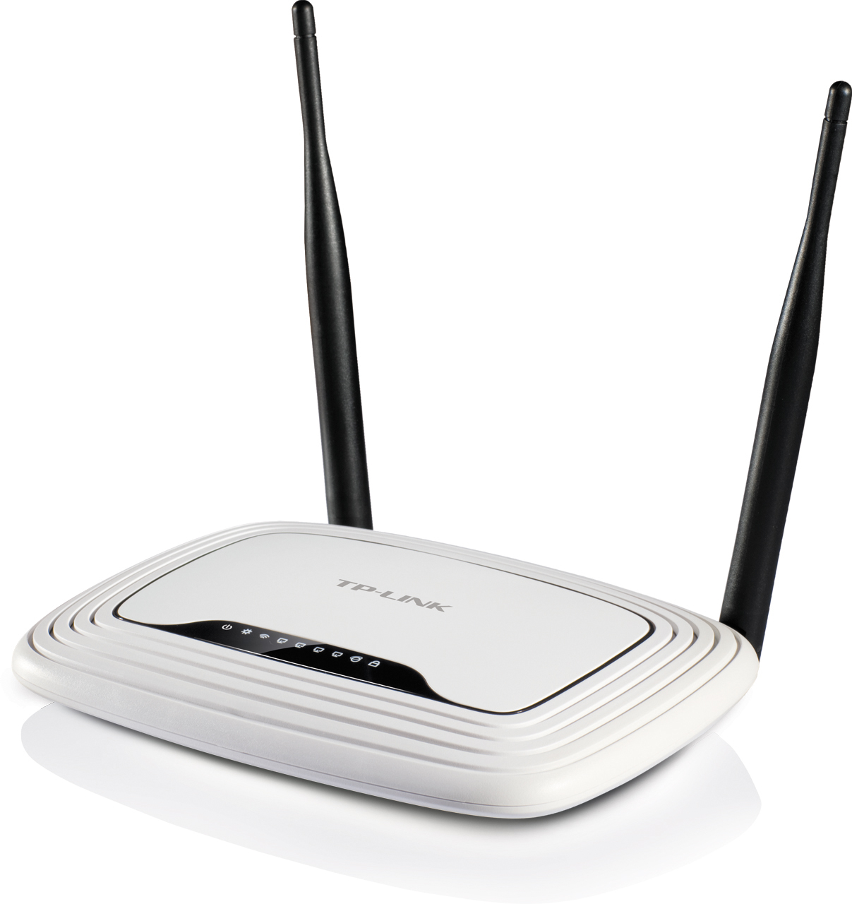
Mitmachen
Handelsüblicher WLAN-Router (ca. 20,- €) mit Freifunk-Fulda Firmware
Minimale laufende Kosten
  Stromverbrauch ca. 4 Watt
  Handelsüblicher Internetzugang
Wir unterstützen bei Projektplanung

Slide 5
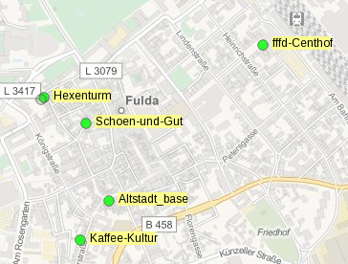

Slide 6
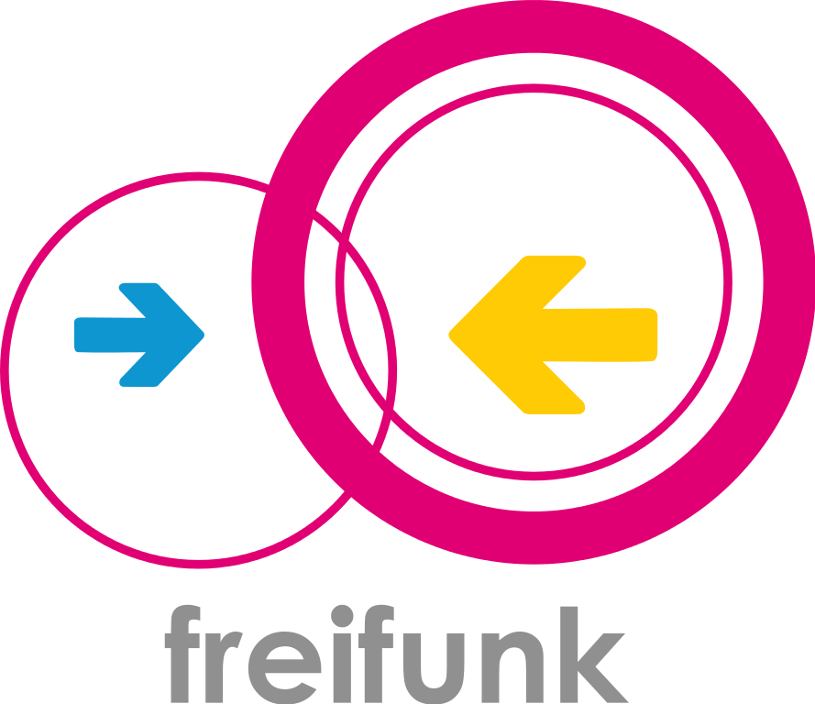
Weitere Informationen:
http://freifunk-fulda.de
info@freifunk-fulda.de
Referenzen:
http://freifunk.net
http://www.arnsberg.de/freifunk/
IHK-Magazin Fulda – Mai 2015

